Slide 1
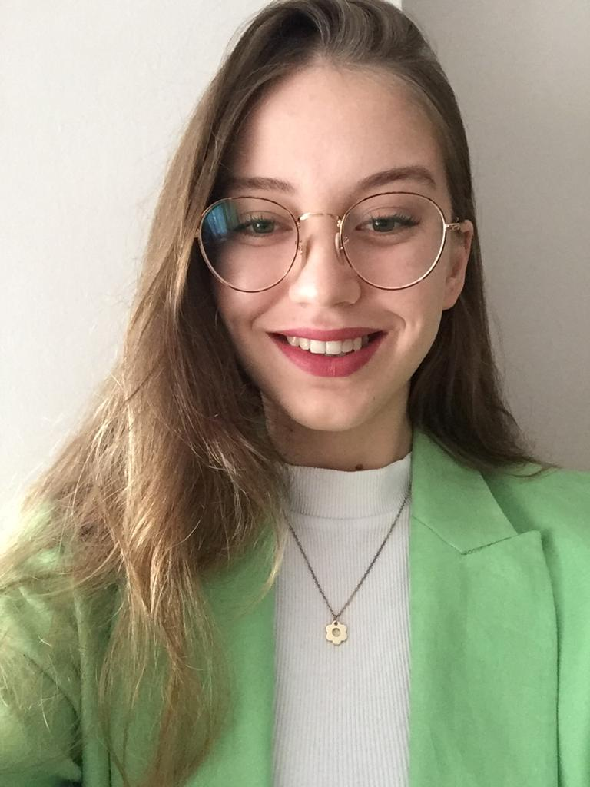
YTÜ
FEN EDEBİYAT FAKÜLTESİ
KİMYA BÖLÜMÜ
SEMİNER DERSİ SUNUMU
EMİNE TEZGİN
21516023
Bizmut Esaslı Nanoçiçeklerin Mikrodalga Destekli Özgün Bir Yöntem ile Sentezlenmesi ve Atıksu Örneklerinden Metal Arıtımında Kullanılması
Çalışma Konusu ile İlgili Görsel
Doç. Dr. FATMA TURAK
Tarih: 24.05.2022 Saat: 13:00
Yer: Fen-Edebiyat Fakültesi/B2-D10

